Slide 1
НЕПТУН
Один из древнейших римских богов.
Нептун – бог морей.

Slide 2
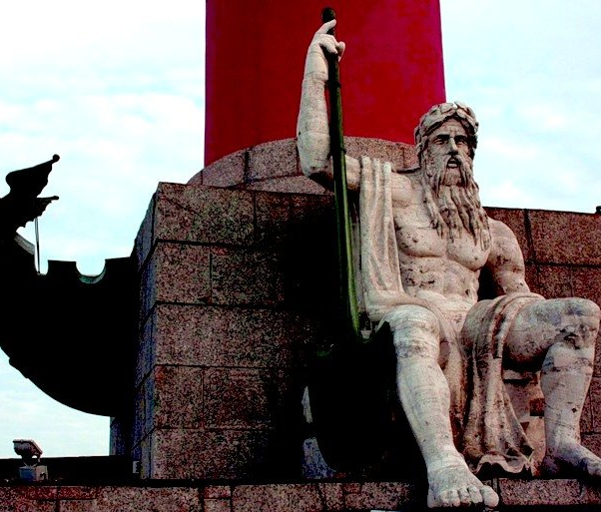
Нептун
Нептун правил всеми водами на поверхности земли.

Slide 3
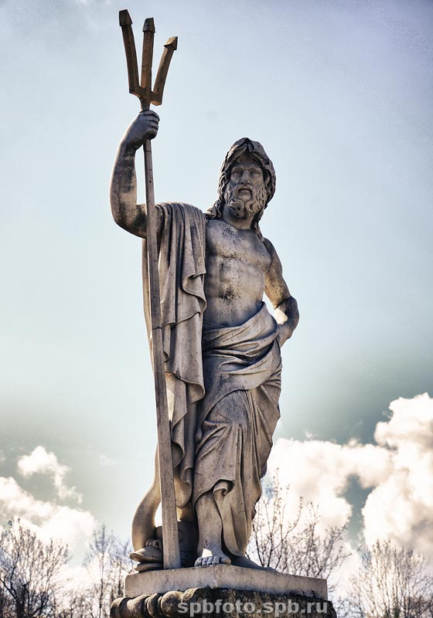
Памятник Нептуну

Slide 4
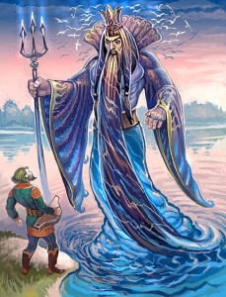
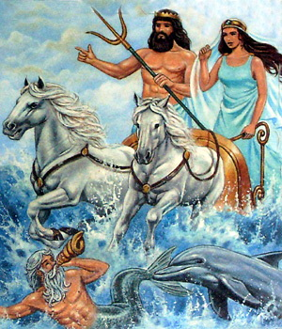
Нептун в сказках

Slide 5
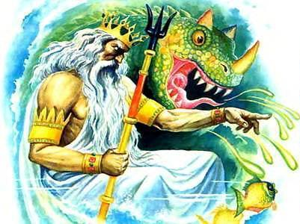

Slide 6
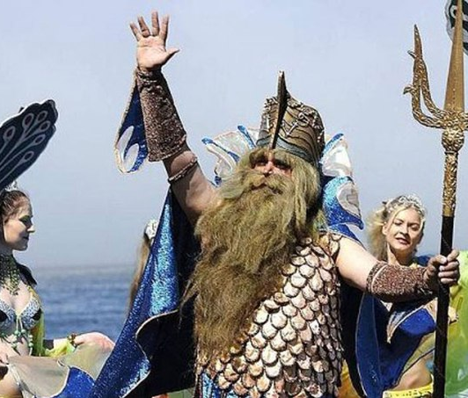
Человек в образе Нептуна

Slide 7
Сказка о морском царе

